Slide 1
主机与虚拟机网络不通解决方案

Slide 2
问题列表
没有网络连接
网络连接正常,但主机ping不能虚拟机1（关闭主机虚拟防火墙）
网络连接正常,但主机ping不能虚拟机2（重置虚拟网络设置）
网络连接正常,但主机ping不能虚拟机3（主机网络管理中未看到有虚拟网卡）

Slide 3
问题列表
没有网络连接
网络连接正常,但主机ping不能虚拟机1（关闭主机虚拟防火墙）
网络连接正常,但主机ping不能虚拟机2（重置虚拟网络设置）
网络连接正常,但主机ping不能虚拟机3（主机网络管理中未看到有虚拟网卡）

Slide 4
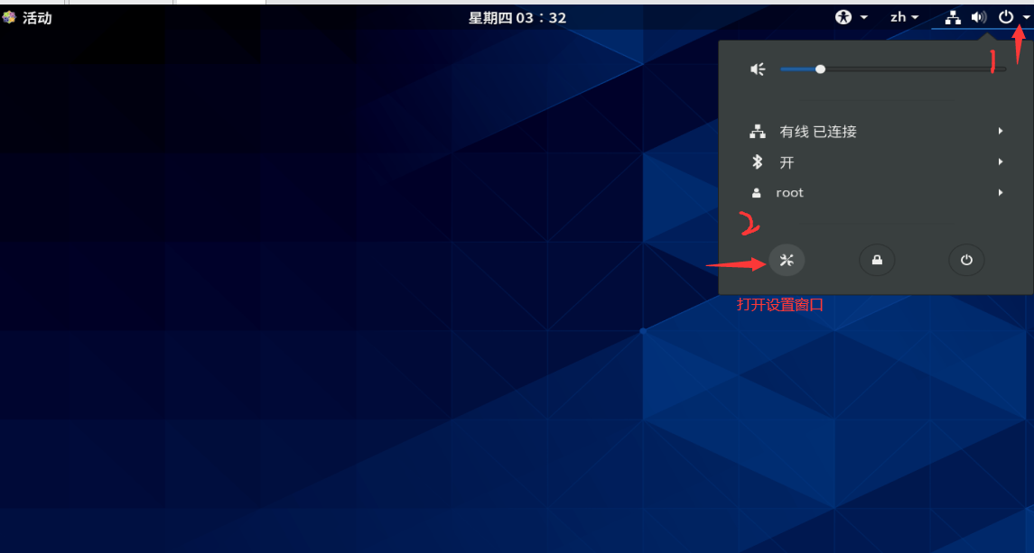
打开网络

Slide 5
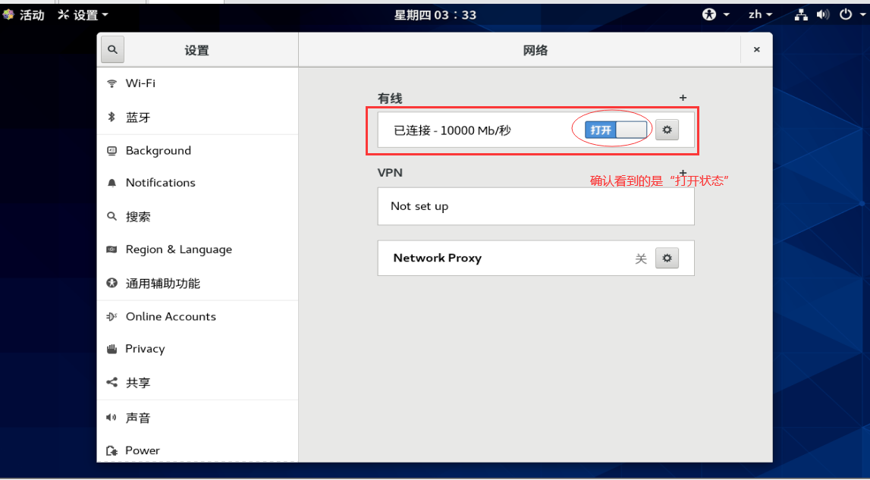
打开网络

Slide 6
问题列表
没有网络连接
网络连接正常,但主机ping不能虚拟机1（关闭主机虚拟防火墙）
网络连接正常,但主机ping不能虚拟机2（重置虚拟网络设置）
网络连接正常,但主机ping不能虚拟机3（主机网络管理中未看到有虚拟网卡）

Slide 7
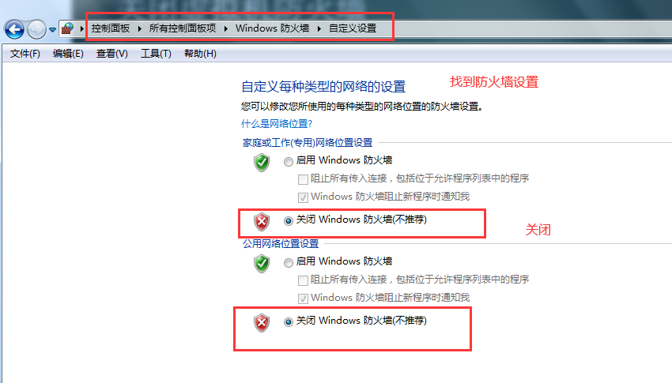
1:关闭主机防火墙

Slide 8
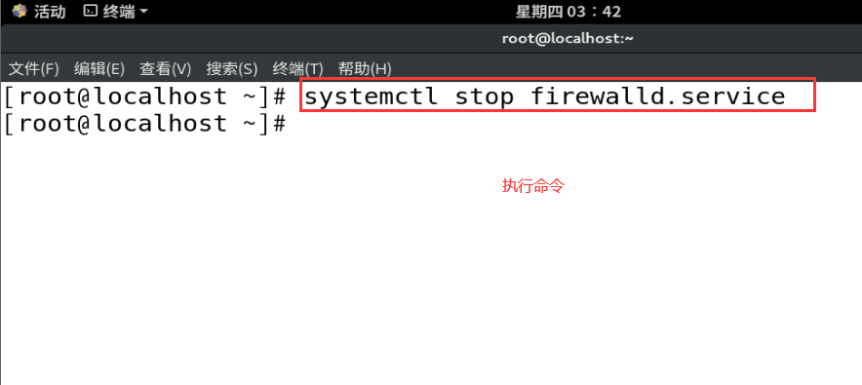
关闭虚拟机防火墙

Slide 9
问题列表
没有网络连接
网络连接正常,但主机ping不能虚拟机1（关闭主机虚拟防火墙）
网络连接正常,但主机ping不能虚拟机2（重置虚拟网络设置）
网络连接正常,但主机ping不能虚拟机3（主机网络管理中未看到有虚拟网卡）

Slide 10
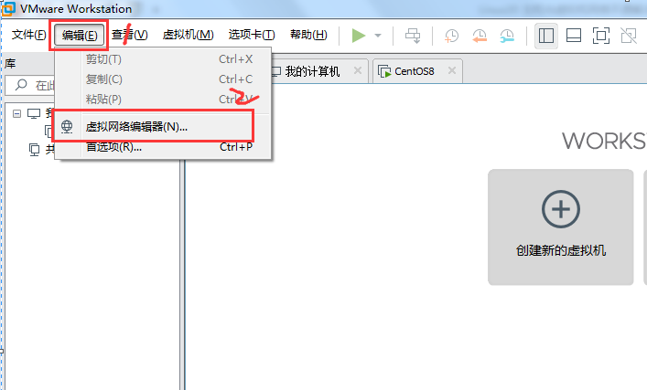
重置网络设置
1：关闭虚拟机
2：编辑->虚拟网络编辑

Slide 11
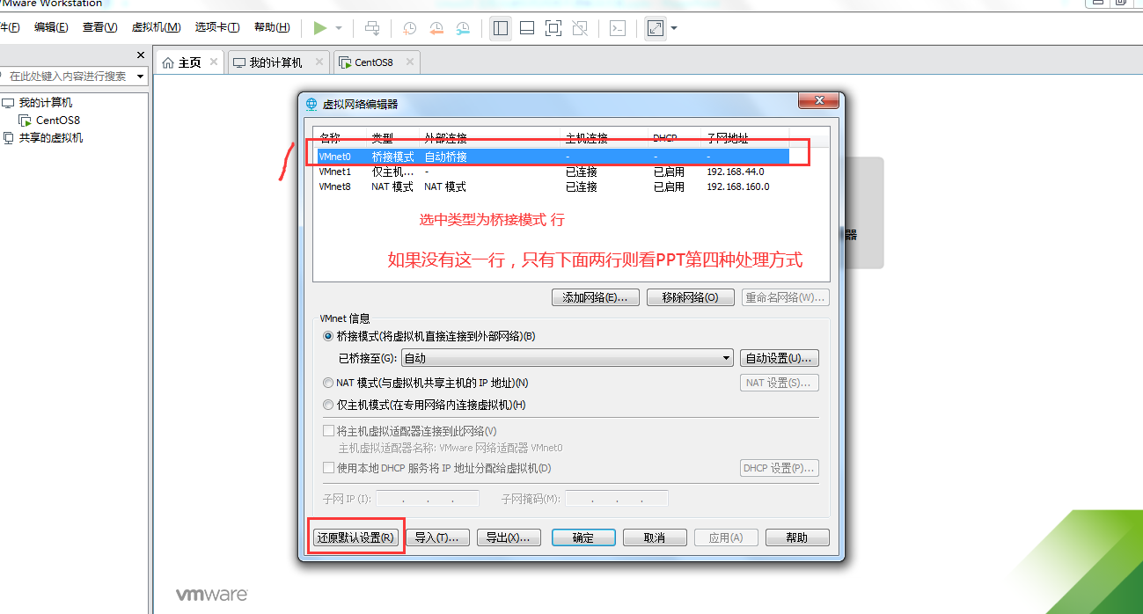
重置网络设置
1：关闭虚拟机
2：编辑->虚拟网络编辑

Slide 12
重置网络设置
还原成功后，重启虚拟机

Slide 13
问题列表
没有网络连接
网络连接正常,但主机ping不能虚拟机1（关闭主机虚拟防火墙）
网络连接正常,但主机ping不能虚拟机2（重置虚拟网络设置）
网络连接正常,但主机ping不能虚拟机3（主机网络管理中未看到有虚拟网卡）

Slide 14
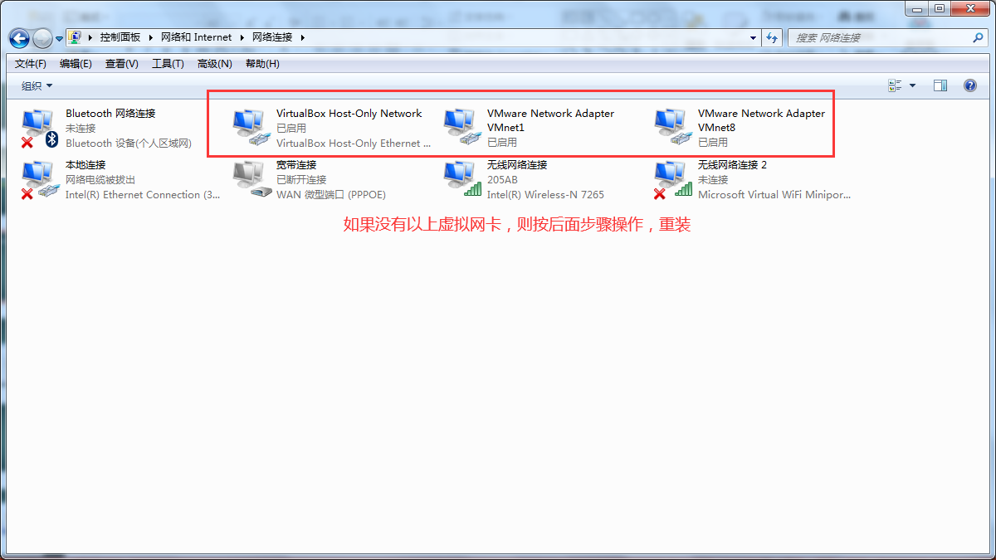
查看网络设备（如果不见虚拟网卡）

Slide 15
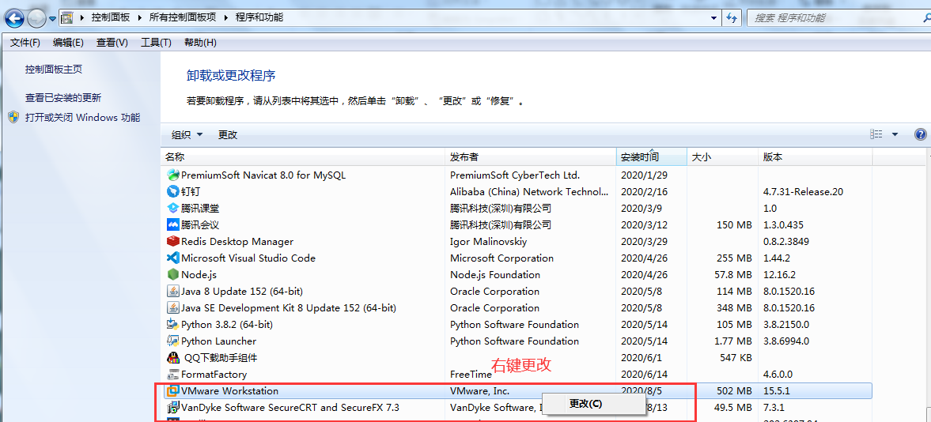
卸载虚拟机
1：卸载虚拟机

Slide 16
卸载虚拟机
2:按步骤卸载完成

Slide 17
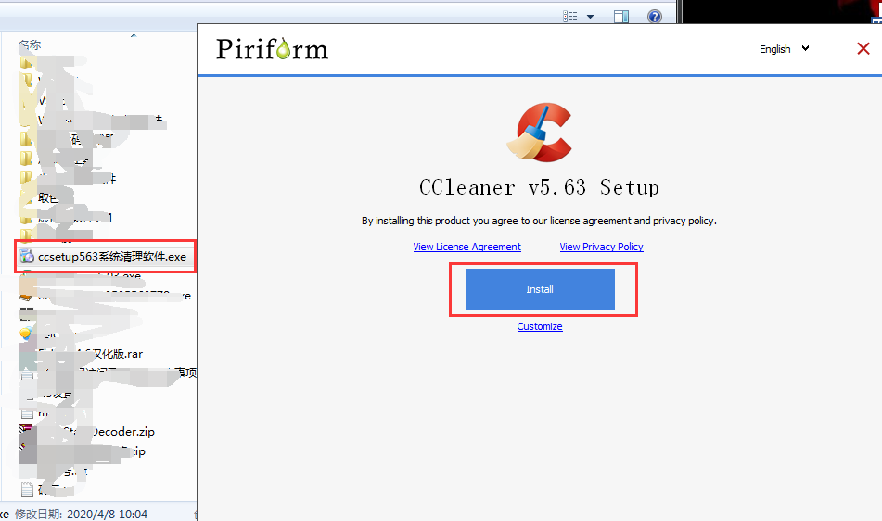
安装CCleaner软件

Slide 18
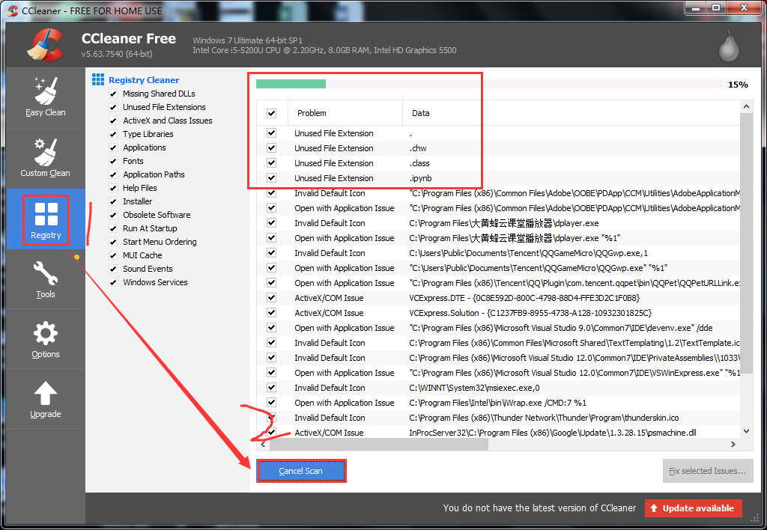
运行cc、清理注册表

Slide 19
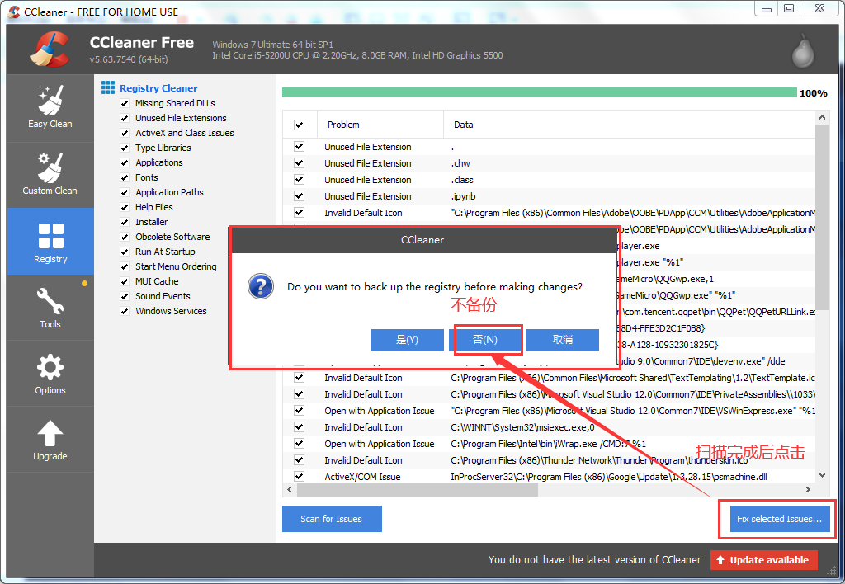

Slide 20
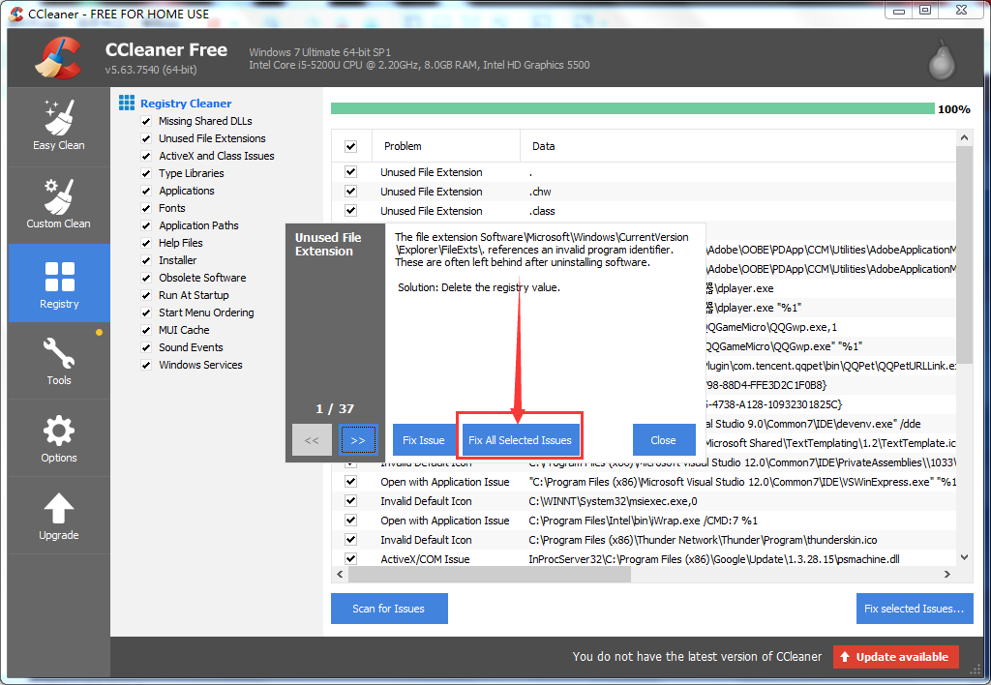

Slide 21
清理完毕后，重新安装虚拟机
重装虚拟机，打开原来安装好的linux系统
祝君成功！

